Slide 1


ロータリ財団について
『世界でよいことをしよう』
ロータリ財団委員会 副委員長 松原 重俊
タイトルページのオプション

Slide 2
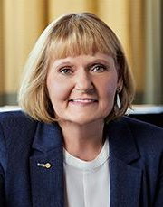

アーチック会長の気づき
＜ドミニカ共和国での浄水器の設置による気づき ＞
→マジック
マジック
浄水器
汚い水
きれいな水
少年の驚き：
“マジック(魔法)！”

Slide 3
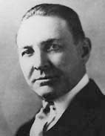
ロータリー財団の歴史
「世界でよりよいことをするために」
1917年、当時の会長アーチ･C・クランフがアトランタの国際大会で、「ロータリーが基金をつくり、全世界的な規模で慈善、教育、その他、社会奉仕の分野で、何かよいことをしようではないか」と提案。
これが、ロータリー財団をつくるきっかけとなった。

Slide 4
ロータリー財団の使命
ロータリー財団は、ロータリアンが、人びとの
健康状態を改善し、質の高い教育を提供し、
環境保全に取り組み、貧困を救済することを
通じて、世界理解、親善、平和を達成できる
ように支援する。
（ロータリー財団章典１０．０２０）

Slide 5
国際ロータリーとロータリー財団
ロータリー財団は、「国際ロータリーのロータリ財団（The Rotary Foundation of Rotary International）」というのが正式名称
ロータリー財団の財務状況（2024年6月末）は、
＊国際ロータリー：純資産： 1億5400万ドル 収入：1億2900万ドル
＊ロータリー財団：純資産：14億4390万ドル 収入：4億4671万ドル
国際ロータリーとロータリー財団は独立した法人で、理念上も実際上も、
ひとつのロータリーとして機能しています。すなわち、ロータリー財団は、
ロータリーの使命を達成するための手段です。
ロータリー会員は、会費を通じて国際ロータリーを支援し、寄付を通じてロータリー財団を支援しております。

Slide 6
ロータリー財団は、
国際ロータリーは、イリノイ州の州法によって設立された非営利法人ですから、ロータリアンから、あるいは外部から寄付金を受け入れることは当然可能です。
しかし、寄付した側の会員や法人等は、税制上の優遇措置を受けることができません。そこで、同じイリノイ州の州法ですが、別の規定によって設立したのがロータリー財団なのです。
①多額の資金管理を行うため
②税制上の優遇措置を得るため
法人運用益の免税
寄付者の所得控除
⇒二重の免税待遇

Slide 7
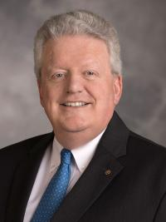
ロータリー管理委員長
マーク･ダニエル･マローニー
2024-25年度 管理委員長
2019-20年度 国際ロータリー会長
2021-25年度 管理委員
Decaturロータリークラブ
米国、アラバマ州

Slide 8

ロータリーが皆さまの美しい愛車なら、ロータリー財団はその車を目的地まで走らせるエンジンです。ロータリーの強み、特に140万人の会員が、ロータリー財団を強力なものにしています。
ロータリーとロータリー財団が力を合わせれば、
私たちは、希望と夢を実現させる素晴らしい組織、ステファニー・アーチック会長エレクトの言葉を借りるなら、マジック(魔法)のような組織になります。私たちロータリー会員は、ロータリー財団を通じて「世界でよいこと」をしています。
(2024年1月10日 国際協議会)

Slide 9

マーク･マローニー2024-25年度Ｒ財団管理委員長方針
愛車
エンジン
ロータリー
ﾛｰﾀﾘｰ財団
燃料
◦ファンドレイジング（寄付）
◦補助金プロジェクト ◦ポリオプラス

Slide 10

ロータリー財団に最高の１６年連続で4つ星評価
慈善団体の格付けを行う米国の独立機関、チャリティ ーナビゲーター（Charity Navigator）が、ロータリー財 団に16年連続で最高の４つ星評価を与えました。 この評価は、ロータリー財団の健全な財務状況および 説明責任（アカウンタビティ）と透明性へのコミットメ ントが認められたことによるものです。 チャリティナビゲーターの会長兼CEOのマイケル・サッ チャー氏は次のように述べています。
「四つ星評価は、組織が達成しうる最高の評価
です。ロータリ財団がこの先何年にもわたって
成し遂げていく優れた活動を見守っていきたい
と思います。」

Slide 11

ありがとうございます
世界でよいことをしよう

